Slide 1
Достопримечательности Ижевска «Город трудовой славы, оружейная кузница» команда
Руководитель: Морарь Л.В.

Slide 2
Карта города

Slide 3
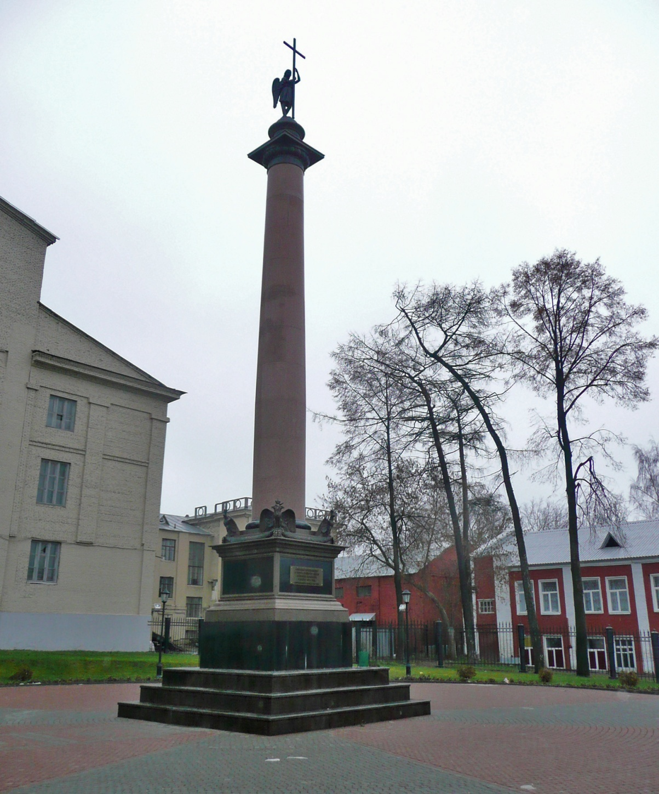
Михайловская колонна
Михайловская колонна - единственный в России памятник великому князю Михаилу Павловичу Романову, возглавлявшему Артиллерийское ведомство. Ему также подчинялся Ижевский оружейный завод, выпускавший оружие в Отечественную войну 1812 года. В 30-е годы XX века памятник был снесен, но в 2007 году венчающий 20-метровую колонну Архангел Михаил снова занял свое место на площади оружейников.
Адрес: г. Ижевск, ул. Советская, д.1

Slide 4
Памятник ижевским оружейникам
Памятник ижевским оружейникам. У подножия - плиты с именами людей, внесших наибольший вклад в развитие оружейного дела в Ижевске, и названиями двух самых известных производителей стрелкового оружия. Адрес: г. Ижевск, ул. Советская, д.1

Slide 5
Свято-Михайловский собор
Собор был построен в 1907 г. на деньги рабочих Ижевского завода. В 1937 г. был полностью разрушен, возрожден в 2007 г. Имеет высоту 67 м и располагается на самом возвышенном месте города.
Адрес: г. Ижевск, ул. Карла Маркса, д. 222

Slide 6
Монумент "Навеки с Россией"
Открыт в 1972 г. и посвящен добровольному вхождению Удмуртии в состав Российского государства. Две стелы олицетворяют два народа, которые живут единой семьей - русские и удмурты. Монумент построен в виде полураскрытой книги.
Адрес: г. Ижевск, ул. Максима Горького, около д. 87

Slide 7
Главный корпус с башней Ижевского оружейного завода
Первое в России многоэтажное производственное здание (1808-1815 гг.) Многоярусная круглая 50-метровая башня с курантами раньше была обрамлена деревянными скульптурами военных атрибутов. В 1834 г. украшения сгорели, и их заменили полосой кованных рельефов, а через 133 года восстановили первоначальный вид из нержавеющей стали.
Адрес: г. Ижевск, пр-т Дерябина

Slide 8
Александро-Невский кафедральный собор
Собор был возведен в начале XIX века на личные средства Александра I. С 1930 г. здание собора использовалось в качестве детского клуба, музея с атеистическими экспонатами, кинотеатра. В 1990 г. был возвращен верующим, статус кафедрального собору придан в 1994 г.
Адрес: г. Ижевск, ул. Максима Горького, д. 66

Slide 9
Национальный музей Удмуртской Республики им. К.Герда
Музей расположен в здании бывшего арсенала Ижевского оружейного завода (XIX), так же известного под названием "Ижевский Кремль" и построенного для хранения производимого на заводе оружия.
Наибольший интерес представляет экспозиция по истории Ижевского оружия.
Адрес: г. Ижевск, ул. Коммунаров, д. 287,

Slide 10
Памятник основателю Ижевского завода А.Ф.Дерябину
Андрей Федорович Дерябин основал в 1807 г. оружейное производство в Ижевске.
Адрес: г. Ижевск, пр-т Дерябина, напротив Главного корпуса оружейного завода

Slide 11
Музейно-выставочный комплекс стрелкового оружия им. М.Т. Калашникова
Музейно-выставочный комплекс стрелкового оружия имени М. Т. Калашникова появился на культурной карте России в 2004 году. Он сразу же стал достопримечательностью столицы Удмуртской Республики — города Ижевска, оружейная история которого насчитывает более двухсот лет.
Адрес: г. Ижевск, ул.Бородина, д. 19

Slide 12
Памятник А. С. Пушкину
В июне 2003 года в Ижевске на территории Удмуртского государственного университета состоялось торжественное открытие памятника Александру Пушкину
Авторы памятника - скульпторы А. Н. Бурганов и И. А. Бурганов, они же создали монументы Пушкину в Нью-Йорке, А. С. Пушкину и Н. Н. Пушкиной в Москве у Никитских ворот.
Адрес: ул. Университетская, д. 1

Slide 13
Спасибо за внимание

